Slide 1
Controllo Motorio ed Elettromiografia di Superficie: Sviluppo di Modelli e Strumenti Didattici
Progetto COMES
LISiN, Politecnico di Torino, 2018
Modulo N 8
Le raccomandazioni europee e il loro aggiornamento
Roberto Merletti
LISIN, Politecnico di Torino
roberto.merletti@polito.it
www.robertomerletti.it
Traduzione italiana di Kamila Leskaj

Slide 2
Perché è necessario conoscere i concetti descritti in questo materiale?
È importante conoscere gli sforzi promossi nell’ambito della ricerca e della formazione finanziati da molti enti (UE, ESA, ASI, fondazioni bancarie) e sviluppati da diverse istituzioni ingegneristiche e cliniche.
I risultati di questi sforzi sono fondamentali per la formazione standard e continua nelle scienze riabilitative.
Questi sforzi si estendono su un periodo di oltre 35 anni ma il trasferimento dei risultati alla formazione clinica è stato limitato in molti paesi: sono necessari ulteriori sforzi nella ricerca traslazionale.
A causa dei rapidi sviluppi tecnologici, alcune raccomandazioni europee stanno diventando obsolete o non considerano le tecniche recenti. L'aggiornamento è necessario e devono essere proposti nuovi progetti.
Questo modulo si concentra sui progetti dell'UE.

Slide 3
Conoscenze da acquisire e obiettivi formativi
Gli operatori clinici delle scienze riabilitative devono essere a conoscenza degli standard proposti a livello internazionale per il rilevamento, l'elaborazione e l'interpretazione del sEMG.
Il progetto europeo "Elettromiografia di superficie per la valutazione non invasiva dei muscoli: raccomandazioni europee per l'elettromiografia di superficie" (SENIAM, 1997-1999) ha reso disponibili otto volumi e un sito web (www.seniam.org) di grande valore. Quasi 20 anni dopo è importante essere consapevoli degli sviluppi tecnologici che richiedono l'aggiorna-mento di questo materiale.
Tra i molti altri progetti educativi, SENIAM è una pietra miliare per qualsiasi attività di insegnamento e formazione continua relativa alla sEMG. Questo modulo si concentra principalmente sulle raccomandazioni fornite dal progetto SENIAM e sulla necessità del loro aggiornamento.
Nella ricerca, nelle relazioni cliniche, nelle tesi, nei documenti interni, nelle pubblicazioni, ecc., devono essere seguite le linee guida per riferire dati inerenti alla sEMG.

Slide 4
Principali progetti europei sulla sEMG (1 di 2)
Negli ultimi 35 anni l’UE ha finanziato totalmente o in parte più di 20 progetti che trattano in maniera diretta o indiretta di analisi del movimento, sEMG e formazione continua in questi ambiti. Di seguito sono riportati I principali:
Knowledge-Based Assistant for Electromyography, 1984-1989, Danimarca
European standardised telematic tool to evaluate electromyographic knowledge-based systems and methods, (ESTEEM) 1998-2000, Portogallo.
Surface EMG for non-invasive assessment of muscles (SENIAM), 1997-1999,
Roessingh Research and Development, Enschede, Olanda.
Prevention of muscle disorders in operation of computer input devices
(PROCID) 1999-2001, University of Goteborg, Svezia.
Neuromuscular assessment of elderly workers (NEW), 2001-2003, Politecnico di Torino, Italia.
On asymmetry in sphincters (OASIS), 2002-2004, University of Tuebingen,
Germany. Followed by Technologies for anal sphincter analysis and incontinence (TASI), 2006-2008, Politecnico di Torino, Italia.
.

Slide 5
Principali progetti europei sulla sEMG (2 di 2)
7. Decomposition of multichannel surface electromyograms (DEMUSE),
2006-2008, Politecnico di Torino, Italy and University of Maribor, Slovenia.
8. Extraction of information on muscle control during movements, 2009-2012,
University of Maribor, Slovenia.
9. A Wireless, Modular, Flexible, High-Density EMG Recording System,
2017-2019, University of Stuttgart, Germania.
10. Wireless Body Area Networks for high density myoelectric neuro-
rehabilitation technologies, 2017-2019, OT Bioelettronica, Torino, Italia
11. Electromyography-driven musculoskeletal modelling for biomimetic myo-
electric control of prostheses with variable stiffness actuators.
2018-2020, Fondazione Istituto Italiano di Tecnologia, Genova, Italia
Per maggiori informazioni e altri progetti consultare:
https://cordis.europa.eu/
Altri progetti sulla sEMG e sulla formazione sono stati finanziati dall’Agenzia Spaziale Europea (ESA), dall’Agenzia Spaziale Italiana (ASI) e da fondazioni bancarie locali.

Slide 6
Progetti Europei di formazione per gli utenti:
Movement Analysis INstructional Course (MAINCO), Ottobre 2001, Politecnico di Milano, Fond. Don Gnocchi, Milano, Italy.
Corso di tre giorni progettato per medici, fisioterapisti, tecnici e ricercatori in ingegneria biomedica. 30 Docenti.
Partecipanti :
Corso Introduttivo: 14 MDs, 19 PTs, 7 Ingegneri, 8 altri
Corso Master: 18 MDs, 9 PTs, 12 Ingegneri, 9 altri
2. Methodology for training European physiotherapy managers using interactive systems (MEMPHIS), 1999-2001, Associazione Italiana Terapisti della Riabilitazione (A.I.T.R., now A.I.F.I), Rome, Italy.

Slide 7
Libri e CD-ROM del progetto SENIAM
SENIAM 1: Attività euopea sull’Elettromiografia di Superficie
SENIAM 2: Applicazioni europee dell’Elettromiografia di Superficie
SENIAM 3: Aree di applicazione e parametri dell’ Elettromiografia di Superficie
SENIAM 4: Future Applicazioni dell’ Elettromiografia di Superficie
SENIAM 5:The Lo stato dell’Arte dei Sensori e procedure per il posizionamento dei sensori per l’ Elettromiografia di Superficie: Una proposta per la procedura di posizionamento dei sensori
SENIAM 6: Stato dell’Arte sui Metodi di Modellizzazione dell’ Elettromiografia di Superficie
SENIAM 7: Lo Stato dell’Arte sui Metodi di Elaborazione dei Segnali della Elettromiografia di Superficie
SENIAM 8: Le Raccomandazioni Europee per l’ Elettromiografia di Superficie
CD-ROM: The SENIAM CD-rom (SENIAM 9)
Website: http://www.seniam.org/ e-mail: info@seniam.org
Contatto: Dr. ir. H.J. Hermens, Roessingh Research and Development,
PO Box 310, 7500 AH Enschede , The Netherlands, e-mail: info@seniam.org

Slide 8
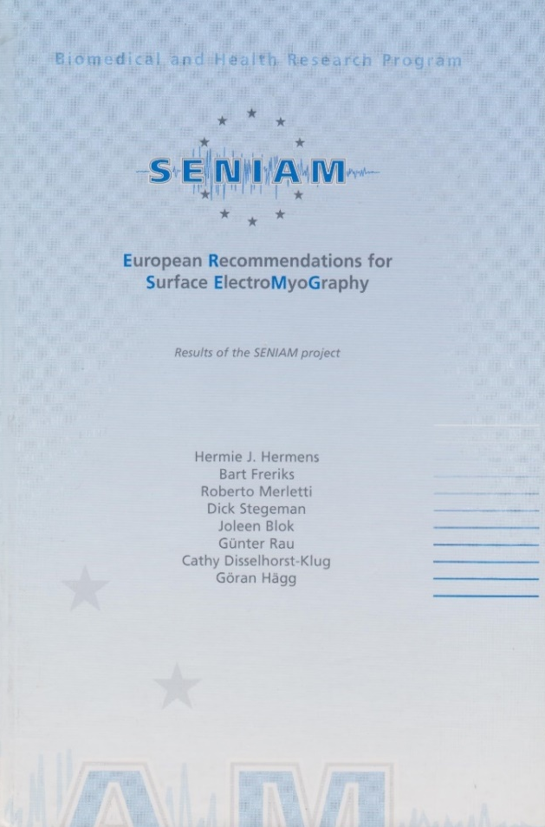
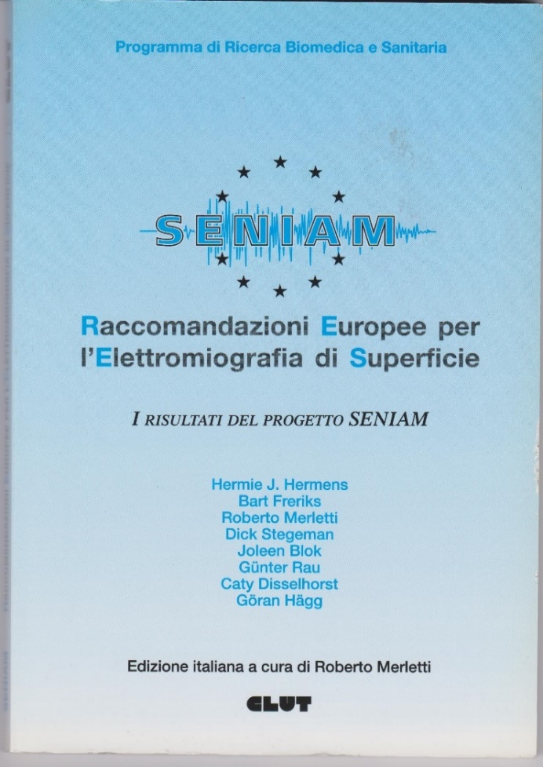
Il Progetto SENIAM (www.seniam.org)
Obiettivo 1: “….scambiare conoscenze ed esperienze sul sEMG tra diversi paesi e discipline e migliorare il trasferimento di conoscenze tra ricerca di base e ricerca applicata.”
Obiettivo 2: “….per sviluppare raccomandazioni sugli elementi chiave che attualmente impediscono un utile scambio di conoscenze ed esperienze tra i dati sperimentali e clinici. ”
Comitato Coordinatore:
H. Hermens, B. Freriks Enschede, Olanda.
R. Merletti, Torino, Italia
G. Rau, C. Disselhorst-Klug, Aachen, Germany
G. Hägg, Stockholm, Svezia
D. Stegeman, J. Blok Njimegen, Olanda

Slide 9
Il progetto SENIAM: successi e fallimenti
Successi: Il progetto SENIAM ha avuto successo nell'organizzare scambi, workshop e miniprogetti in cui sono state effettuate presentazioni e discussioni. I partecipanti sono stati per lo più ricercatori e studenti di ingegneria biomedica, a volte anche medici. L'obiettivo di fornire opportunità di scambio e discussione e di standardizzazione è stato sicuramente raggiunto nell'ambiente di ricerca.
Le raccomandazioni SENIAM sono seguite, quasi 20 anni dopo, dalla maggior parte dei gruppi di ricerca e sono menzionate nella maggior parte delle pubblicazioni che trattano di sEMG.
Fallimenti: Le raccomandazioni e gli standard internazionali dovrebbero essere un elemento fondamentale di qualsiasi professione e dovrebbero essere insegnati nelle università che formano i professionisti. Questo è accaduto solo in alcuni paesi e non in altri. Il trasferimento di conoscenza nelle università di un paese non è stato necessariamente correlato al livello di ricerca e alla qualità del materiale didattico dello stesso. La situazione è ancora molto variabile da paese a paese. Il divario tra il livello di ricerca e l’insegnamento è ancora molto ampio in alcuni paesi. Il coinvolgimento dei fisioterapisti e dei chinesiologi nella ricerca è ancora diverso sia tra i paesi sia tra le due categorie.
I risultati di alcuni altri progetti UE di formazione non sono disponibili

Slide 10
I temi principali del progetto SENIAM
Aggiornamenti (1 di 4)
I temi principali del SENIAM erano:
Procedure di posizionamento dei sensori
Estrazione di informazioni ed elaborazione del segnale sEMG
Modelli sEMG

Slide 11
I temi principali del progetto SENIAM.
Aggiornamenti. (2 di 4)
Procedure di posizionamento dei sensori
Una revisione della letteratura (1999) di 144 articoli sottoposti a peer review pubblicati su sette riviste internazionali indica una gamma di diametri di elettrodi da 1mm a 20mm e distanze tra gli elettrodi di 10mm e 50mm
con una grande varietà di posizionamento degli elettrodi. Dopo 20 anni la situazione non è molto migliorata. Le norme e le raccomandazioni dell'UE non vengono insegnate nelle facoltà di fisioterapia di alcuni paesi dell’UE.
Alcune delle dimensioni degli elettrodi e i criteri di posizionamento indicati nel rapporto SENIAM sono stati modificati da indagini successive. Il diametro dell'elettrodo e la distanza tra gli elettrodi sono ora indicati rispettivamente < 3 mm e < 5 mm. Possono essere accettati diametri fino a 5 mm e distanze interelettrodiche fino a 10 mm (al prezzo di un effetto passa-basso e di aliasing spaziale) per applicazioni non critiche. Vedere il modulo 6 sui sistemi di rilevamento.
I sensori bidimensionali (matrici, array di elettrodi) sono stati sviluppati dopo la conclusione del progetto SENIAM. È necessaria la standardizzazione internazionale di queste tecniche.
Hermens H, Freriks B., Disselhorst-Klug C., Rau G., Development of recommendations for sEMG sensors and sensor placement procedures, J. of Electrom. and Kinesiol. 2000, 10, 361-374

Slide 12
I temi principali del progetto SENIAM.
Aggiornamenti. (3 di 4)
2. Estrazione di informazioni ed elaborazione del segnale sEMG
Il segnale sEMG viene «elaborato" per ottenere caratteristiche clinicamente rilevanti come l'ampiezza (RMS, ARV, la loro distribuzione spaziale), gli intervalli di attivazione muscolare, i parametri spettrali (frequenza media o mediana), la velocità di conduzione e altri indicatori di fatica. Gli algoritmi per la loro stima hanno subito lievi miglioramenti ma sono ancora validi. I campi nuovi, non affrontati da SENIAM, sono il filtraggio spaziale e la decomposizione del segnale sEMG nei costituenti treni di MUAP che generano informazioni sulle frequenze di scarica della unità motoria e sui tempi di reclutamento e dereclutamento.
Le caratteristiche del segnale sEMG sono influenzate massivamente da parametri anatomici e geometrici come: a) lo spessore del muscolo e del tessuto sottocutaneo tra la fonte (potenziali d'azione dell'unità motoria) e il sistema di rilevamento; b) la conduttività elettrica di tali tessuti; c) il sistema di rilevamento (monopolare, singolo o doppio differenziale); d) la dimensione dell'elettrodo, posizione e distanza interelettrodica, e) l’angolo tra la direzione delle fibre e il sistema di rilevamento, f) crosstalk da altri muscoli. Nonostante queste fonti di variabilità (di cui l'utente deve essere a conoscenza) le caratteristiche del sEMG forniscono informazioni utili se correttamente rilevate e interpretate.
Farina D., Cescon C., Merletti R., Influence of anatomical physical and detection-system parameters on sEMG, Biological Cybernetics, 2002, 86, 445-456

Slide 13
I temi principali del progetto SENIAM.
Aggiornamenti. (4 di 4)
3. Modelli sEMG
I modelli sono strumenti per comprendere, descrivere e insegnare oggetti fisici o fenomeni attraverso simulazioni informatiche. I quattro modelli sEMG sviluppati all'interno di SENIAM sono stati migliorati e utilizzati nella ricerca. L'uso di modelli nell'insegnamento è ancora molto limitato nella maggior parte dei paesi.
I modelli di sEMG appartengono a due tipi: a) il sEMG viene generato filtrando il rumore gaussiano bianco per ottenere uno spettro simile a quello del sEMG, b) il sEMG viene generato sommando i contributi di superficie dei MUAP; a loro volta, i MUAP sono simulati sommando i contributi dei potenziali d’azione delle singole fibre delle MU. I modelli sono progettati per rispondere a domande specifiche del tipo "Cosa succede se ... ..?". Per esempio;
Cosa succede se il muscolo è pennato? Se gli elettrodi non sono paralleli alle fibre? Se la velocità di conduzione delle fibre muscolari diminuisce? Se il muscolo si accorcia sotto gli elettrodi? Quali proprietà muscolari fisiologiche/patologiche possono produrre l'insieme delle caratteristiche sEMG osservate in un muscolo? ecc… I modelli sono un'approssimazione della realtà e potrebbero essere fuorvianti. I risultati di una simulazione possono essere associati a più di una situazione fisiologica (più soluzioni del quesito inverso di trovare la condizione muscolare che ha generato un sEMG con specifiche caratteristiche).
Schneider J, Silny J, Rau G. Influence of tissue inhomogeneities on noninvasive
muscle fiber conduction velocity measurements investigated by physical and
numerical modeling. IEEE Trans Biomed Eng. 1991,38:851-60.

Slide 14
Disseminazione e attività didattiche successive al progetto SENIAM in Italia.
L'impatto del progetto SENIAM sulla formazione è stato diverso nei vari paesi. Dozzine di seminari che illustrano i risultati SENIAM si sono tenuti in tutto il mondo. In Italia, il progetto SENIAM è stato la base per la preparazione di quattro iniziative informative e formative di rilevanza internazionale:
Traduzione italiana del testo SENIAM (v. 8) "Raccomandazioni europee per l'elettromiografia di superficie". Il testo è stato distribuito a tutte le facoltà di fisioterapia.
"Corso interattivo di biomeccanica e elettromiografia non invasiva: sito web e CD-ROM", (LISiN, Politecnico di Torino) e Scuola di Scienze Motorie dell'Università di Torino (2009-2012 ). Finanziato dalla Compagnia di San Paolo, Torino. Il materiale non è più accessibile perché Adobe Flash Player non è più supportato dai browser.
Testo di Barbero R., Rainoldi A., Merletti R., “Atlas of muscle innervation zones: Understanding surface EMG and its applications”, Springer, 2012 (LISiN, Poli-tecnico di Torino, Scuola di Scienze Motorie dell'Università di Torino, e University of Applied Sciences and Arts of Southern Switzerland. (SUPSI). Finanziato dalla Compagnia di San Paolo, Torino e SUPSI, Svizzera.
Progetto CoMES. Questo progetto (vedi il file "Introduzione").
Questo materiale è utilizzato in alcune Facoltà di Scienze Motorie e di Fisioterapia..

Slide 15
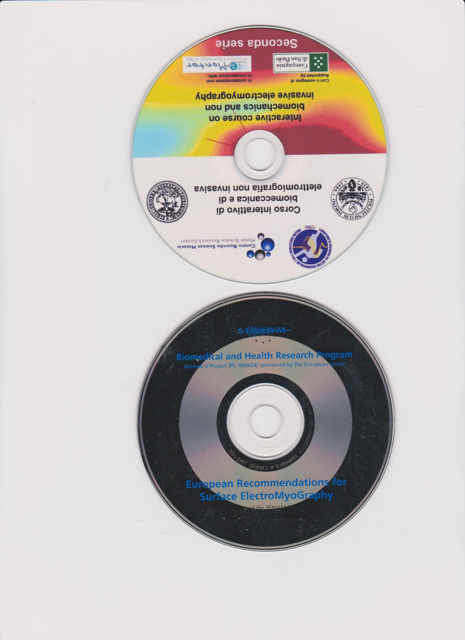
Questo materiale non è più online perché Adobe Flash Player non è più supportato dalla maggior parte dei browser. La versione CD potrebbe funzionare, se installato Adobe Flash Player, con le versioni precedenti dei browser.
Disponibile da: roberto.merletti@polito.it.
Il CD ROM SENIAM Website: http://www.seniam.org/
Disponibile da : info@seniam.org
Dr. H.J. Hermens, Roessingh Research and Development, PO Box 310, 7500 AH Enschede , The Netherlands,

Slide 16
Linee guida per comunicare i dati sEMG: progetto SENIAM, vol. 8. (1 di 2).
Gli standard scientifici sul come comunicare i dati e i risultati delle acquisizioni di sEMG e strutturare un rapporto o una pubblicazione sono ben noti (rappresentazione di variabili su assi, indicazione delle scale ecc). Inoltre, qualsiasi documento riportante risultati ottenuti da segnali di sEMG dovrebbe includere le seguenti informazioni per consentire ad altri ricercatori di riprodurre i test descritti:
sEMG volontario sperimentale
Elettrodi: posizione anatomica, configurazione (Mon. SD, DD, altri) materiale, forma, dimensione, distanza degli elettrodi (per SD o DD), posizione del riferimento, eventuale uso di gel e metodo per la preparazione della cute, orientamento presunto degli elettrodi rispetto alla direzione delle fibre.
Amplificatore e A/D: produttore, guadagno, resistenza e capacità di ingresso (o impedenza a 50/60 Hz), rapporto di reiezione di modo comune a 50/60 Hz, tipo di filtro e ordine, frequenze di taglio passa alto e passa basso, rumore riferito in ingresso, range di input, uso di un filtro notch (accettabile per applicazioni non critiche), frequenza di campionamento, numero di bit dell'A / D.

Slide 17
Linee guida per comunicare i dati sEMG: progetto SENIAM, vol. 8. (2 di 2).
Parametri di ampiezza: indicare quali parametri sono usati (RMS, ARV, altri) e su quale epoca sono stimati.
Rilevamento inviluppo (smoothing): indicare l'ordine e la frequenza di taglio del filtro utilizzato.
Analisi spettrale: indicare la durata dell'epoca su cui viene stimato lo spettro di potenza e l'algoritmo utilizzato (singolo PSD, finestra utilizzata, metodo di Welch con o senza sovrapposizione, interpolazione o zero-padding, ecc…)
Normalizzazione di forza / coppia o sEMG: descrivere le procedure di normalizzazione di forza / coppia e normalizzazione di sEMG, se usate.
Stima della velocità di conduzione delle fibre muscolari: descrivere la matrice di elettrodi utilizzata (posizione, dimensione dell'elettrodo e distanza interelettrodica, orientamento, ecc.), i canali utilizzati, l'algoritmo utilizzato.
Le linee guida riguardanti sEMG elettricamente indotto non sono trattate in questo progetto.

Slide 18
Vent’anni dopo il progetto SENIAM
Vent’anni dopo il progetto SENIAM, gli aggiornamenti principali riguardano le dimensioni degli elettrodi e la distanza interelettrodica.
La massima frequenza spaziale delle mappe sEMG Istantanee monopolari è di 80-100 cicli / m. La frequenza di campionamento spaziale dovrebbe essere > 200 campioni / m. Ciò significa IED < 5mm con tolleranza fino a 8-10mm se è possibile accettare un certo grado di aliasing.
La IED = 20mm raccomandata da SENIAM fu basata sulla pratica clinica e implica alterazioni spettrali (aliasing) che sono inaccettabili se viene eseguita un'ulteriore elaborazione. In ogni caso, le caratteristiche spaziali e temporali possono sono essere confrontate solo se i segnali sEMG sono stati acquisiti con gli stessi parametri di rilevamento (posizione degli elettrodi sul muscolo, dimensione degli elettrodi e distanza interelettrodica).
Il diametro dell'elettrodo deve essere compreso tra 1 mm e 3 mm con tolleranza fino a 4-5 mm. Il diametro dell'elettrodo > 10mm implica un importante filtraggio spaziale di tipo passa-basso. Questo vale per le matrici di elettrodi, le schiere di elettrodi o le coppie di elettrodi singoli.
Troppe istituzioni didattiche europee non sono a conoscenza di questo sforzo europeo e non informano gli studenti di scienze motorie e fisioterapia della loro esistenza.

Slide 19
Progetto di una “surface EMG consensus conference” (Giugno 2018)
Un progetto di consensus internazionale sulle tecniche EMG è stato proposto dal Prof. Paul Hodges durante la conferenza ISEK 2018 a Dublino.
Riepilogo della proposta:
Sviluppare una serie di tavole (matrici) decisionali per guidare la selezione dei metodi nelle ricerche basate su sEMG.
Sviluppare la checklist da completare per la progettazione degli studi utilizzanti sEMG e per la presentazione dei risultati nelle pubblicazioni.
Progetti correlati
Pubblicazione di una serie di tutorial su sEMG sul Journal of Electromyography and Kinesiology (JEK).

